Slide 1

Плюсы и минусы Linux

Slide 2


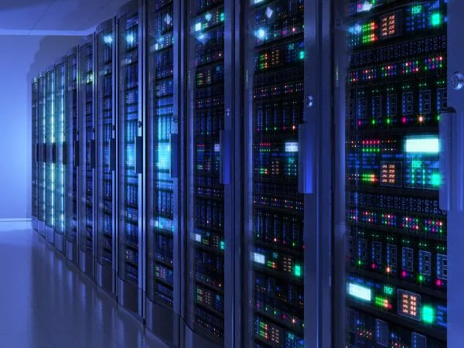
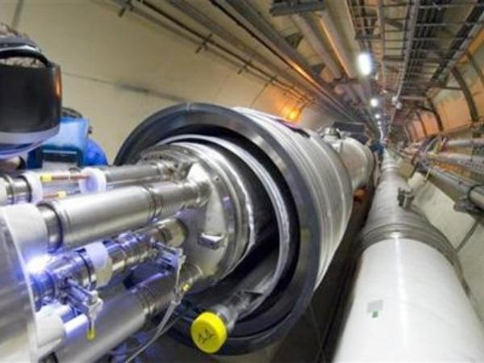
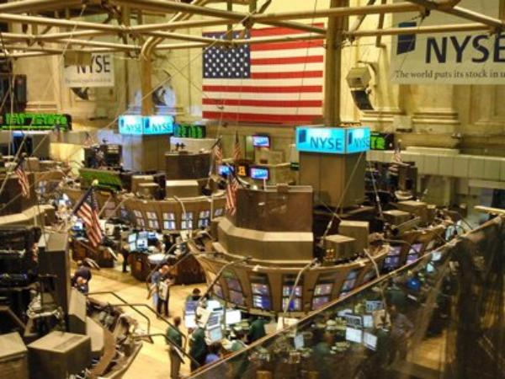
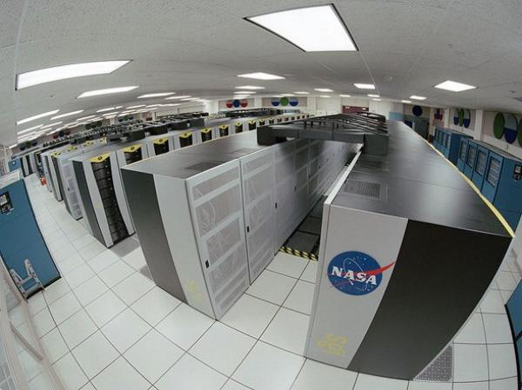
Востребованность
Сервера
CERN
Фондовая биржа (NY)
Суперкомпьютеры

Slide 3

Стоимость

Slide 4
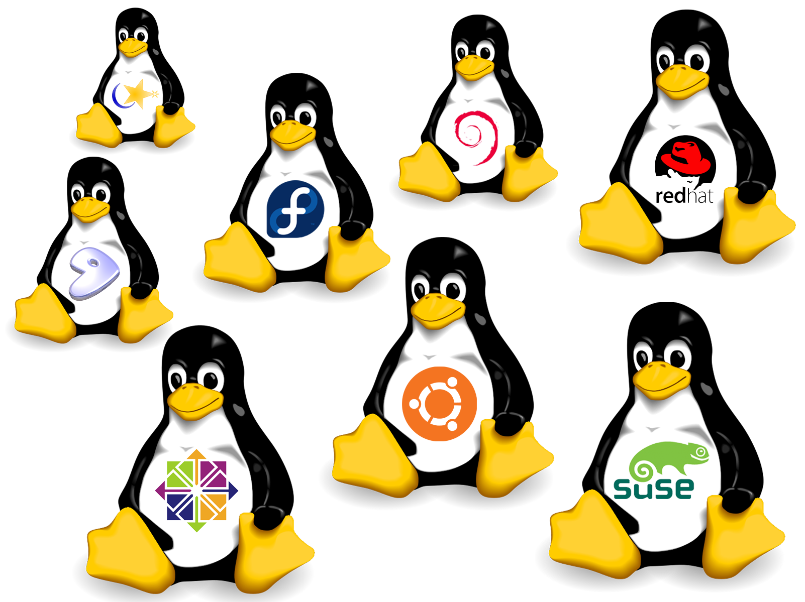
Большой выбор

Slide 5



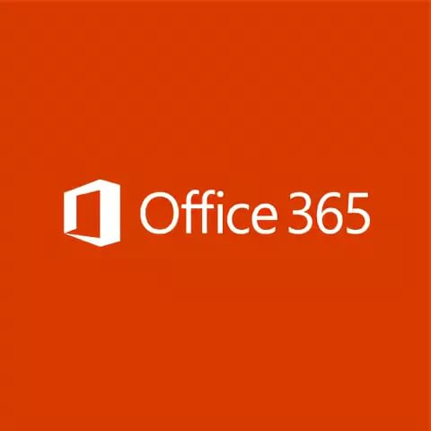










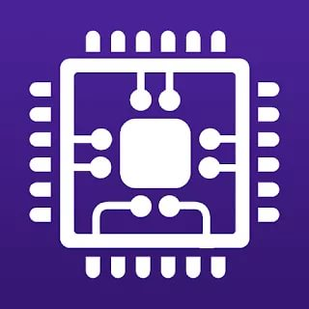





Приложения

Slide 6
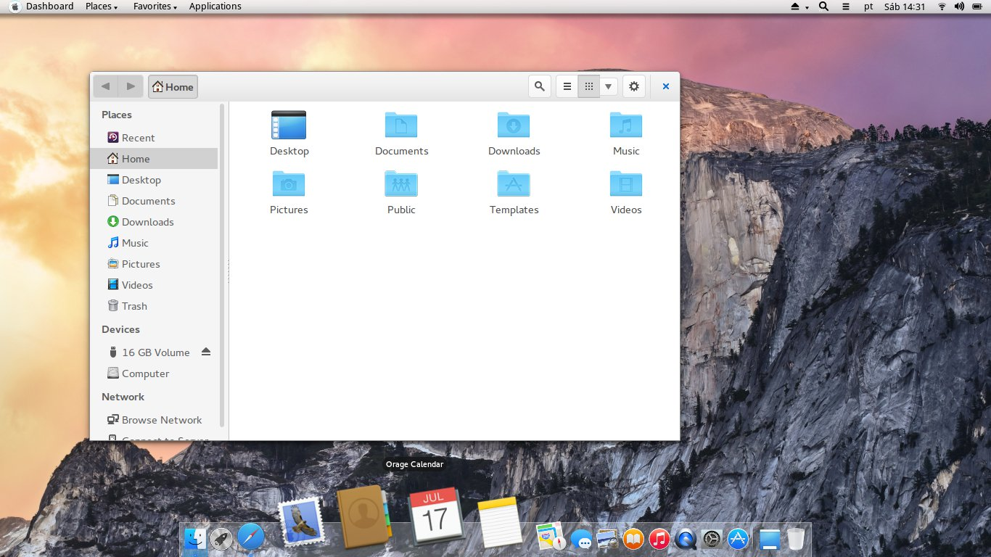
Настраиваемый интерфейс (тема Gmac)

Slide 7
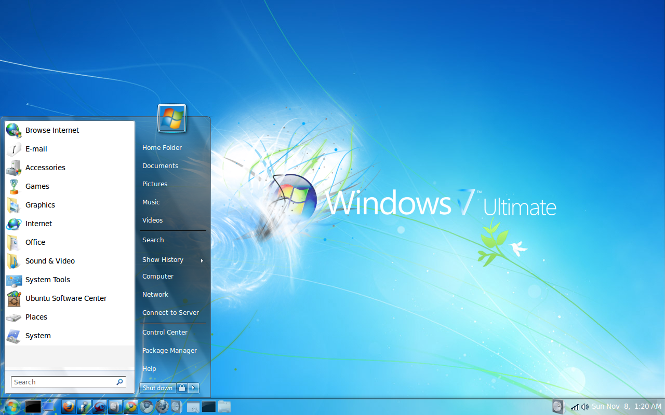
Настраиваемый интерфейс (тема Windows 7)

Slide 8



Безопасность

Slide 9

Скорость

Slide 10
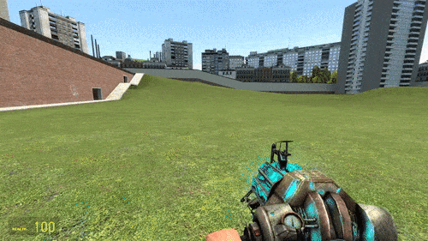
Баги

Slide 11
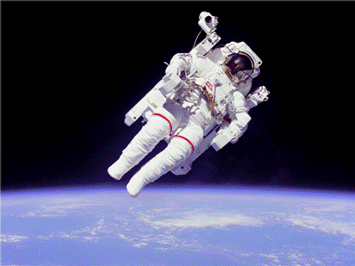
Освоение

Slide 12

GitHub

